Slide 1
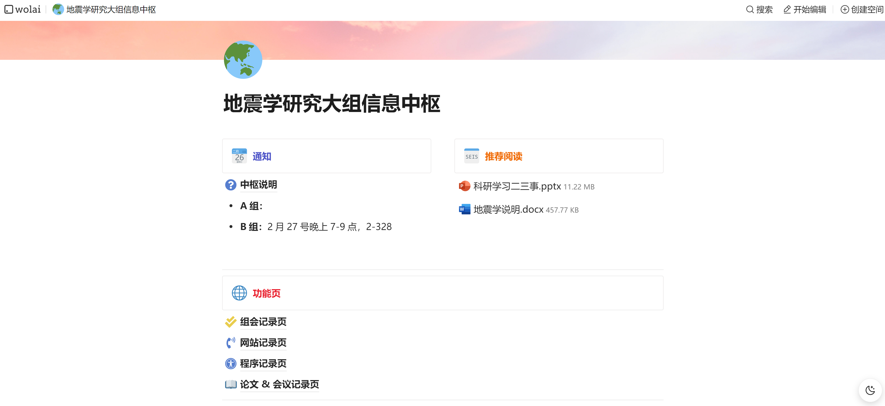
https://www.wolai.com/khnTWm7zjo6sfwZQK4DFMy

Slide 2


https://seismo-learn.org/

Slide 3
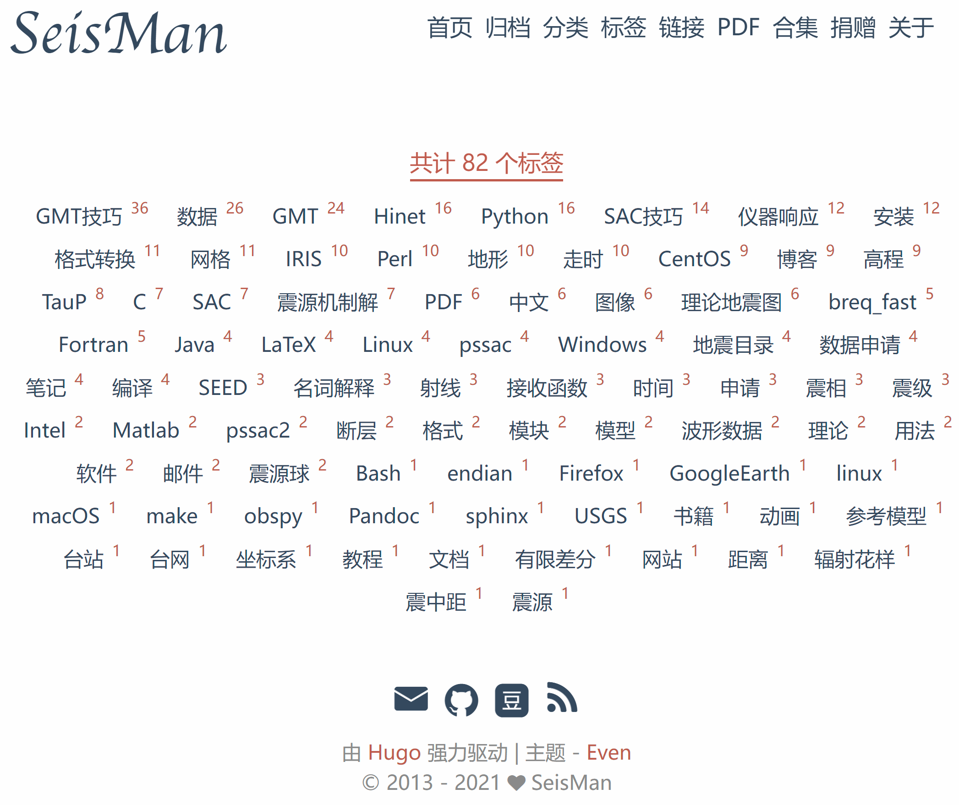

https://seisman.info/
https://blog.seisman.info/

Slide 4
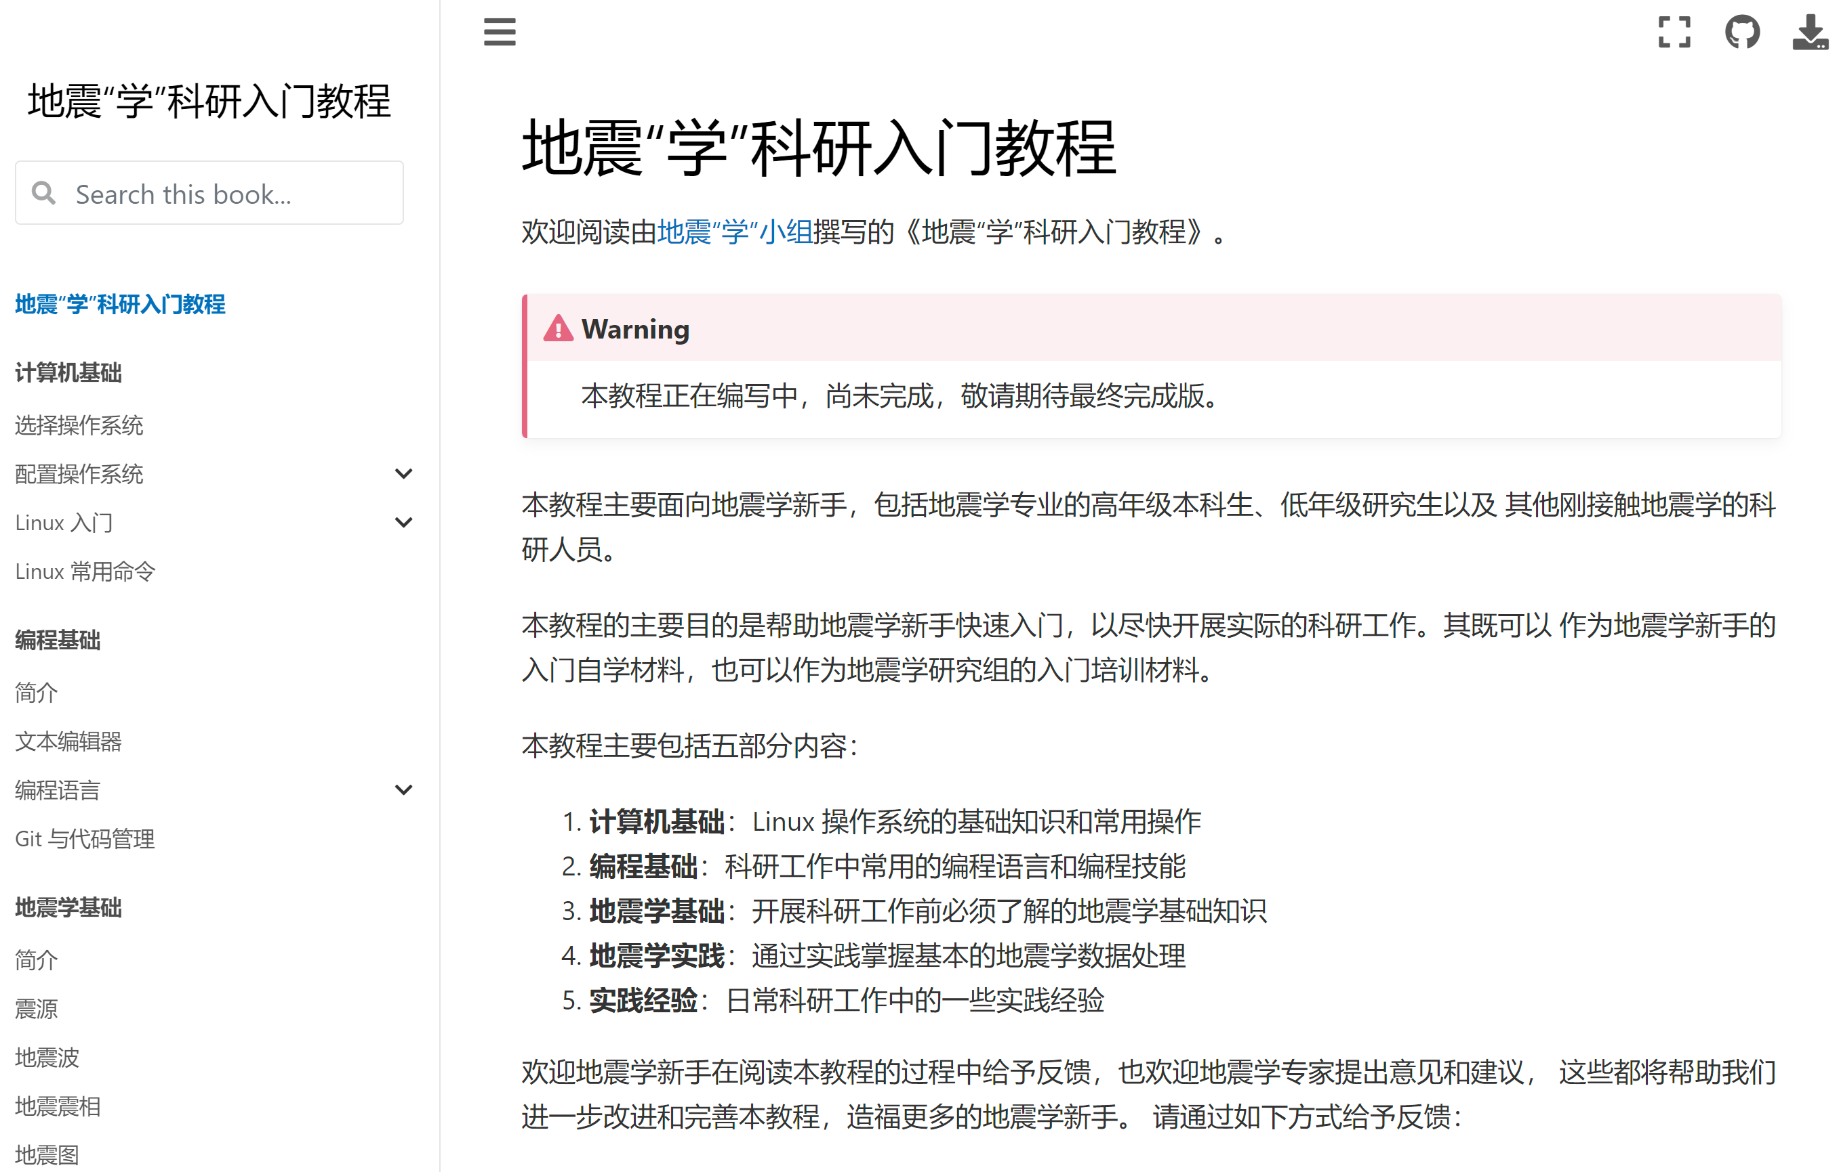
https://seismo-learn.org/seismology101/

Slide 5
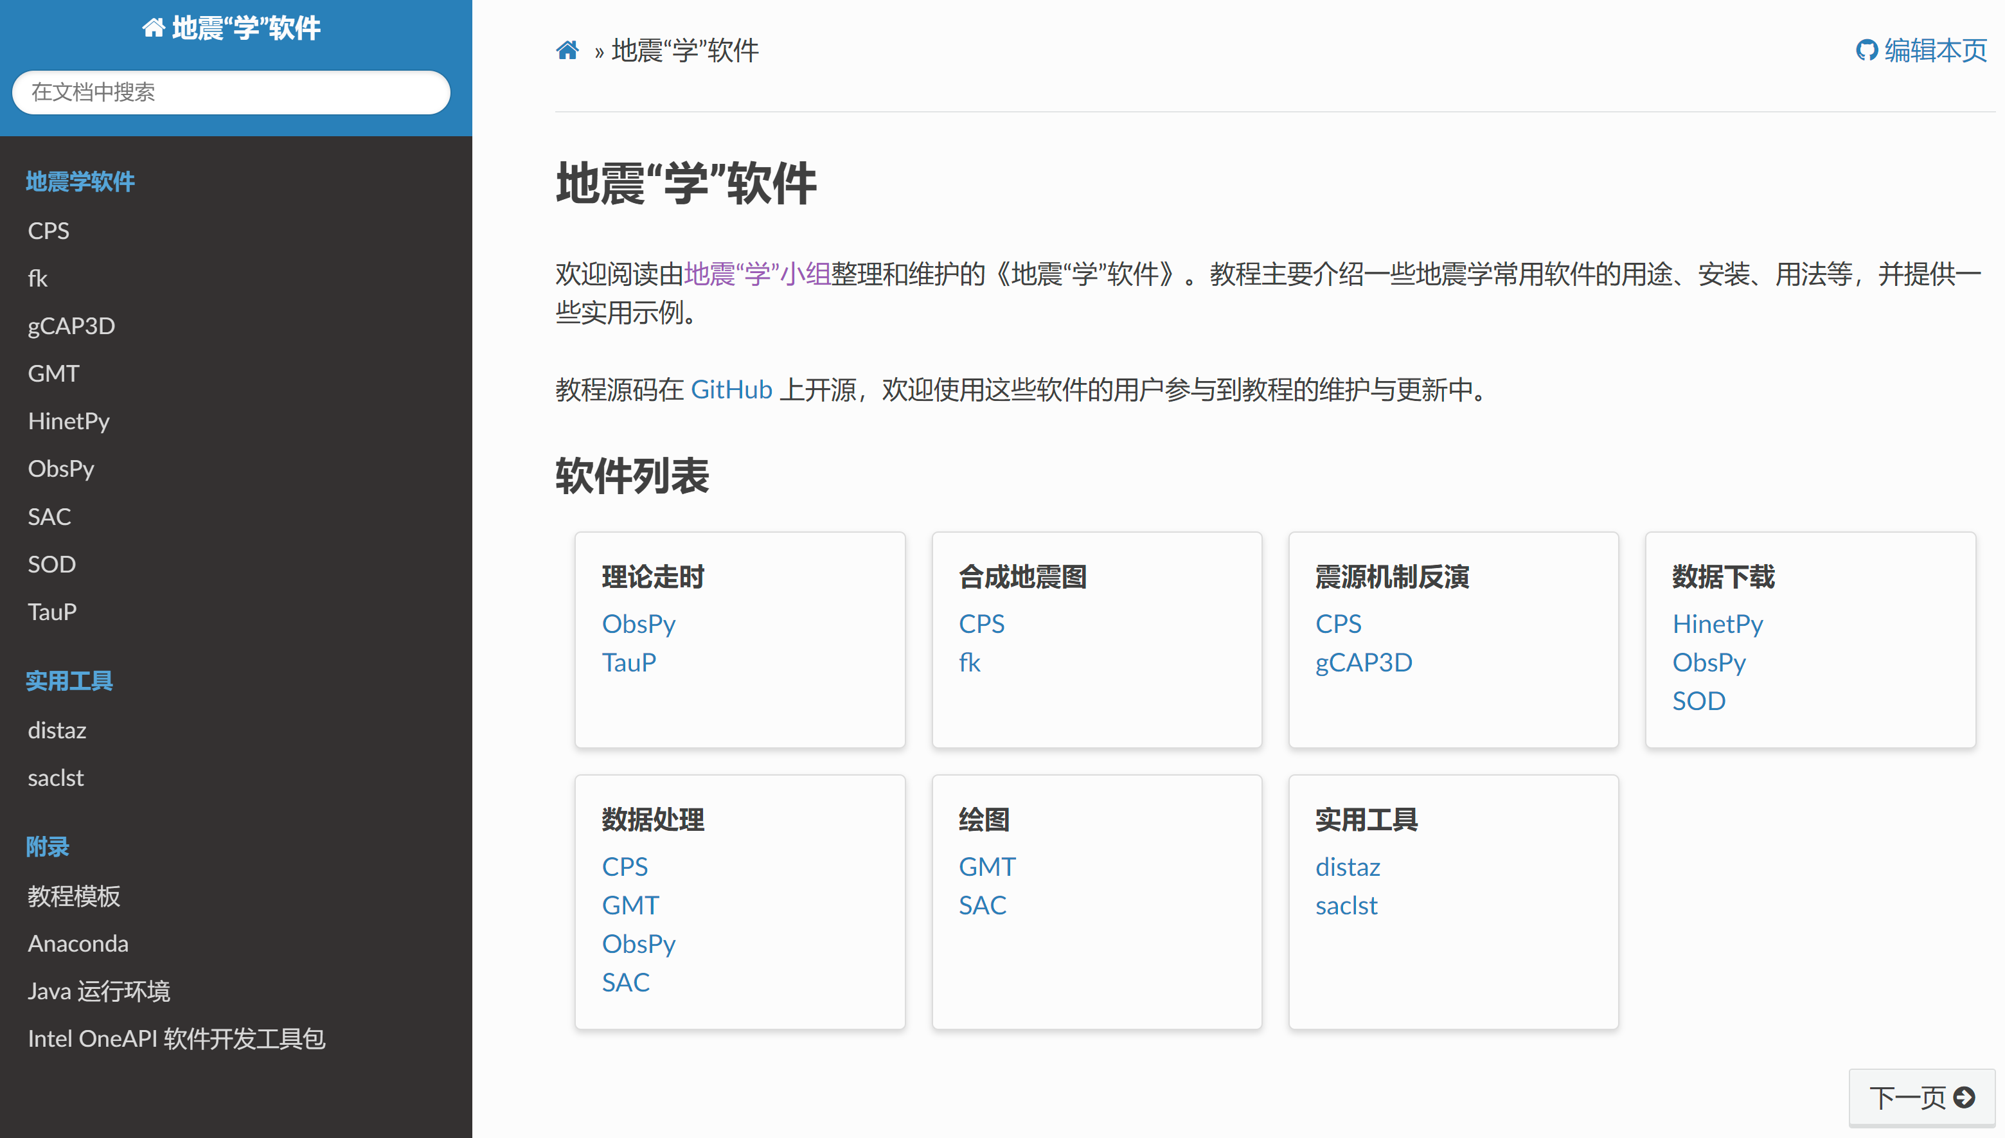
https://seismo-learn.org/software/

Slide 6

https://seismo-learn.org/links/
https://www.zhihu.com/question/347328628/answer/1269964944

Slide 7
地震学研究联合会IRIS：
https://www.iris.edu/hq/
IRIS上的大量资源：
http://ds.iris.edu/ds/products/
IRIS收集的地球结构模型：
https://ds.iris.edu/ds/products/emc-earthmodels/
IRIS收集的部分地震学程序：
https://seiscode.iris.washington.edu/
CIG提供的地球物理学程序：
https://geodynamics.org/
IRIS收集的接收函数数据：
http://ears.iris.washington.edu/index.html
IRIS制作的教学视频短片：
https://www.iris.edu/hq/inclass/search#type[]=1&language[]=1
IRIS上查看地震台站分布（需翻墙）：
http://ds.iris.edu/gmap/#minlat=20&maxlat=50&minlon=70&maxlon=100

Slide 8
最常使用的网站之一：
https://scholar.google.com/
世界知名地球科学家：
https://www.zhihu.com/question/63806763
实时地震波传播动画：
https://global.shakemovie.princeton.edu/
地质云地质数据下载：
https://geocloud.cgs.gov.cn/
国家地震科学数据中心：
https://data.earthquake.cn/
ChinArray地震数据中心：
http://www.esdc.ac.cn/
国内宽频地震台站分布：
http://seismolab.org/model/china/bb_seismic_stations.html
中国地震台网——首页：
https://news.ceic.ac.cn/index.html?time=1677413245

Slide 9
地震目录下载：
https://migg-ntu.github.io/SeisTomo_Tutorials/seismology/seismic-source/earthquake-catalogs.html
https://seismo-learn.org/seismology101/exercises/catalog/
（1）中国地震台网目录：
https://data.earthquake.cn/datashare/report.shtml?PAGEID=earthquake_zhengshi
（2）英国ISC台网目录：
http://isc-mirror.iris.washington.edu/iscbulletin/search/catalogue/#magtypes
精定位目录EHB：http://www.isc.ac.uk/ehbbulletin/search/catalogue/
ISC-EHB目录：http://www.isc.ac.uk/isc-ehb/
（3）美国USGS台网目录：
https://earthquake.usgs.gov/earthquakes/search/
https://earthquake.usgs.gov/data/comcat/catalog/us/
https://ncedc.org/anss/catalog-search.html
Note-地震定位精度：
EHB > ISC-EHB > ISC-reviewed > CSN/ISC/USGS

